Slide 1




TRƯỜNG TIỂU HỌC ……
CHÀO MỪNG QUÝ THẦY CÔ
VỀ DỰ GIỜ THĂM LỚP
Môn Tiếng Việt lớp 3
TRAO ĐỔI: QUÀ TẶNG CỦA EM
Giáo viên:
Lớp: 3

Slide 2
Thứ……ngày…..tháng…..năm…….
TIẾNG VIỆT
TRÒ CHƠI: HÁI QUẢ MIỀN TÂY

Slide 3
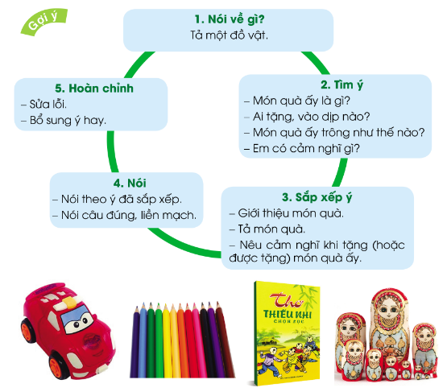
Thứ……ngày…..tháng…..năm…….
TIẾNG VIỆT
TRAO ĐỔI: EM ĐỌC SÁCH BÁO
1. Tả một đồ vật (hoặc đồ chơi) em tặng người khác (hoặc em được người khác tặng).

Slide 4
Thứ……ngày…..tháng…..năm…….
TIẾNG VIỆT
TRAO ĐỔI: EM ĐỌC SÁCH BÁO
3. Thảo luận nhóm.
- Chúng ta cùng thảo luận nhóm, nêu đồ vật định tả theo gợi ý. Các bạn trong nhóm góp ý, bổ sung, hoàn chỉnh.
4. Nêu trước lớp
- Các nhóm cử đại diện tả trước lớp. Cả lớp cùng nghe và góp ý cho bạn điều chỉnh, bổ sung.

Slide 5
Thứ……ngày…..tháng…..năm…….
TIẾNG VIỆT
TRAO ĐỔI: EM ĐỌC SÁCH BÁO
4. Bài tham khảo.
Sinh nhật vừa rồi mẹ có tặng em một con búp bê rất xinh đẹp. Búp bê to bằng em bé mới sinh. Khuôn mặt búp bê tròn, má trắng hồng, mịn màng. Đôi mắt đen long lanh, sáng lên trên khuôn mặt rạng rỡ, tươi tắn. Búp bê có mái tóc đen nhánh, được tết thành hai dải. Mỗi dải có thắt một chiếc nơ màu đỏ thật xinh xắn. Hai tay búp bê bụ bẫm chìa ra phía trước như đang đòi được bế. Hai chân tròn trĩnh. Bàn chân đi tất trắng hồng trong chiếc giày màu xanh da trời thật đẹp. Búp bê duyên dáng trong bộ áo váy trắng muốt xen lẫn sợi kim tuyến óng ánh. Mỗi khi học bài xong, em lại mang búp bê ra chơi. Em trò chuyện với búp bê như người bạn thân thiết. Mỗi tối đi ngủ, em thường ôm nó bên mình. Em yêu búp bê nhiều lắm, em xem búp bê như người em gái của mình bởi búp bê là nguồn động viên, an ủi em những lúc vui, buồn. Em sẽ luôn giữ gìn búp bê cẩn thận.

Slide 6

XIN CHÂN THÀNH CẢM ƠN
QUÝ THẦY CÔ GIÁO VÀ CÁC EM
Notes:
6

